Slide 1

MINI-PROJECT NUMBER 01:
DEMONSTATION OF OPERATIONS
ON QUEUE, STACK AND LIST
NHÓM 27_LTHĐT_IT3103_151965

Slide 2

BÙI MINH TUẤN-20225678: LIST; LIST SCENE; (CREAT, DELETE, SORT, FIND) MENU CONTROLLER; SCENE CONTROLLER; UTILITY PACKAGE; PRESENTATION MAKER; MODIFY THE DESIGN 35%
LEARNING OBJECTIVE
TRẦN XUÂN TÚ-20225677: QUEUE; QUEUE SCENE; MODIFY CREATE MENU CONTROLLER; WRITE REPORT 25%
ĐOÀN THANH TÙNG-20225946: DATA STRUCTURE; STACK; STACK SCENE; BASE SCENE; HELP SCENE; MODIFY CREATE MENU CONTROLLER; PUSH MENU CONTROLLER; DESIGN 35%
Conduct a short research project to answer a question, drawing on several sources and generating additional related, focused questions that allow for multiple avenues of exploration.
LƯƠNG NGUYỄN QUỐC TÙNG- 20215161: MENU SCENE 5%
ĐẶNG XUÂN TÙNG: CAN NOT CONTACT 0%

Slide 3
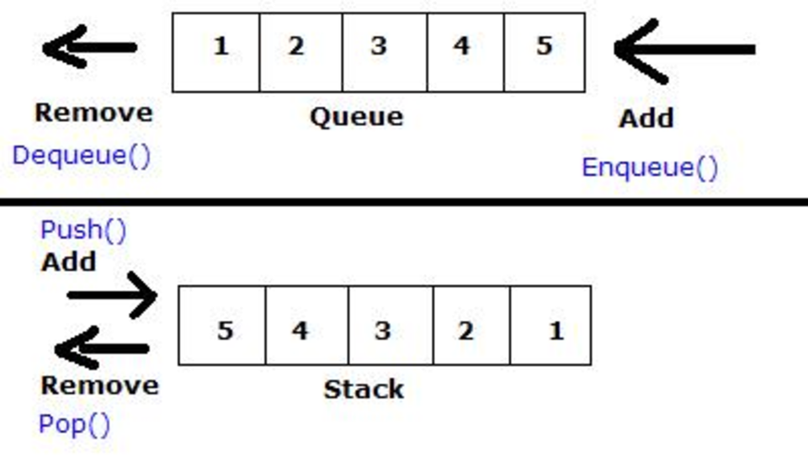
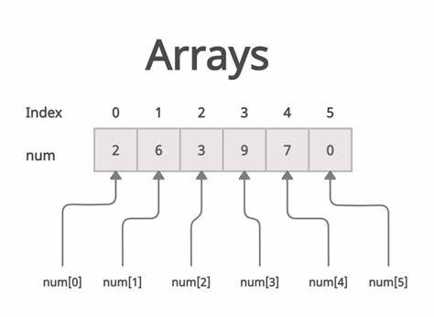
PROBLEM STATEMENT
Stack, queue, list are basic data structures that are frequently used in computer science.
Design a program to display and explain some basic operations on these structures.

Slide 4

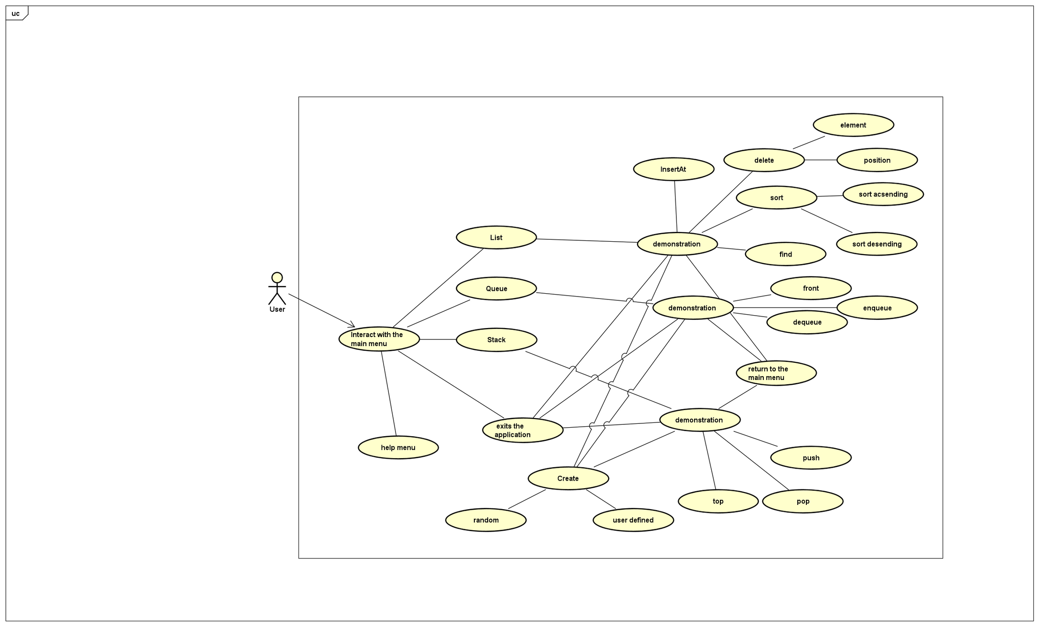
USE CASE DIAGRAM

Slide 5

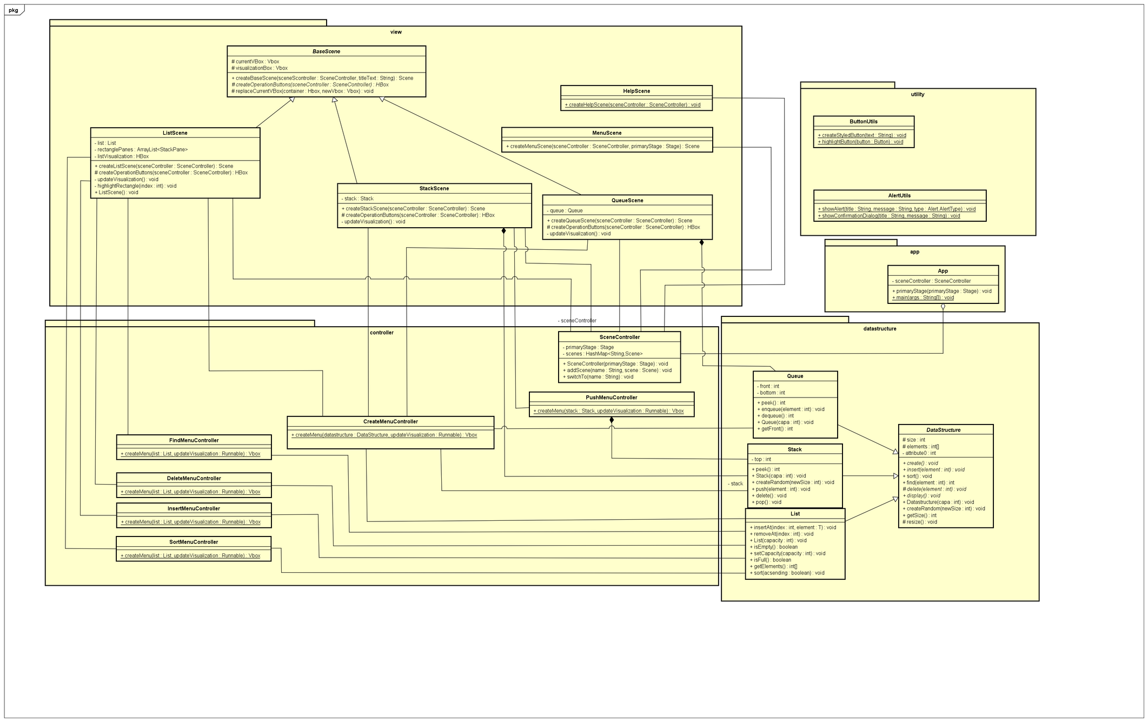
GENERAL CLASS DIAGRAM

Slide 6

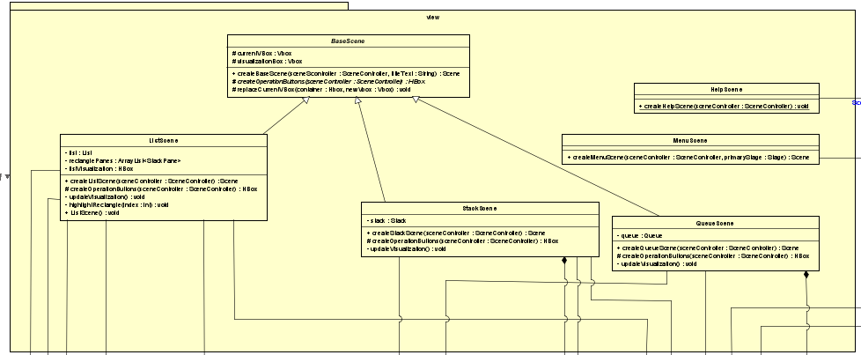
VIEW PACKAGE

Slide 7

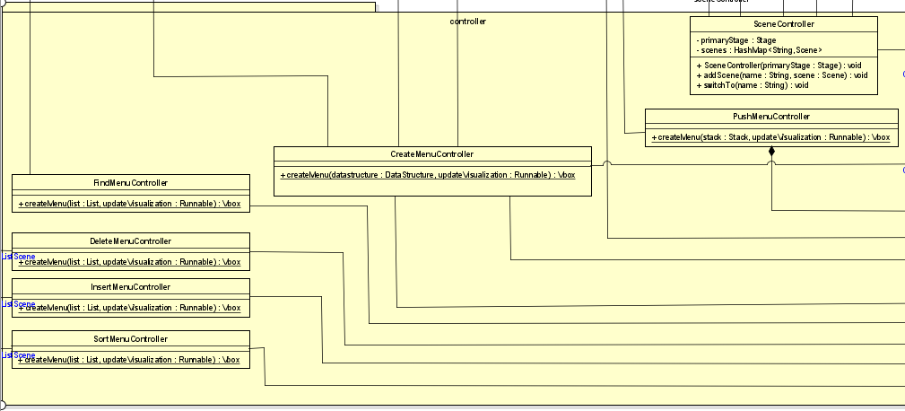
CONTROLLER PACKAGE

Slide 8

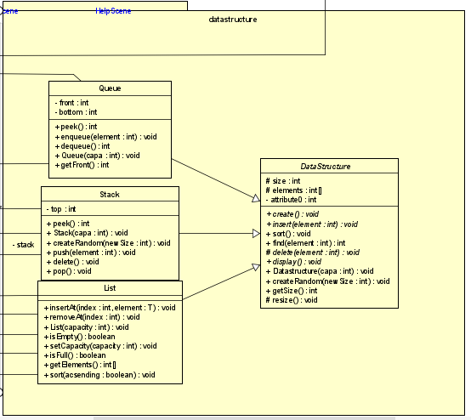
DATASTUCTURE PACKAGE

Slide 9
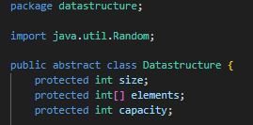
KĨ THUẬT LTHĐT: ĐÓNG GÓI
HẠN CHẾ TRUY CẬP DỮ LIỆU KHÔNG HỢP LỆ

Slide 10
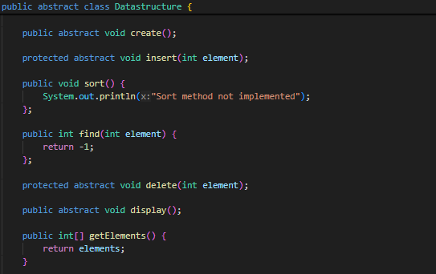
KĨ THUẬT LTHĐT: TRỪU TƯỢNG HOÁ
CÁC PHƯƠNG THỨC ĐƯỢC ĐỊNH NGHĨA BẰNG LỚP TRỪU TƯỢNG

Slide 11
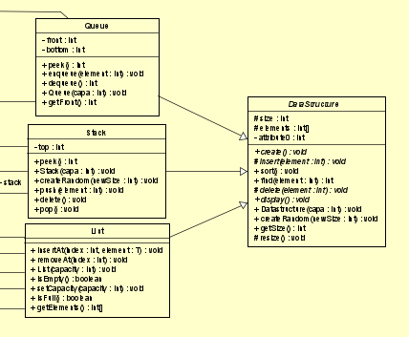

KĨ THUẬT LTHĐT: KẾ THỪA
CÁC LỚP CON QUEUE, STACK, LIST ĐỀU KẾ THỪA TỪ LỚP TRỪU TƯỢNG DATASTUCTURE

Slide 12
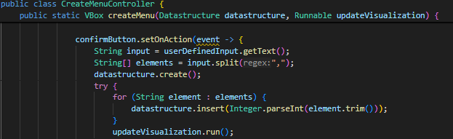
KĨ THUẬT LTHĐT: ĐA HÌNH
Phương thức createMenu hoạt động theo nhiều cách khác nhau tùy thuộc vào kiểu của đối tượng datastructure (là List, Stack, hoặc Queue).

Slide 13
HỢP THÀNH
-Lớp Stack với các lớp PushMenuController và lớp StackScene.
-Lớp List với các lớp ListScene, FindMenuController, DeleteMenuController, InsertMenuController, SortMenuController.
-Lớp Queue với lớp QueueScene.

Slide 14
LINK VIDEO DEMO

